Slide 1
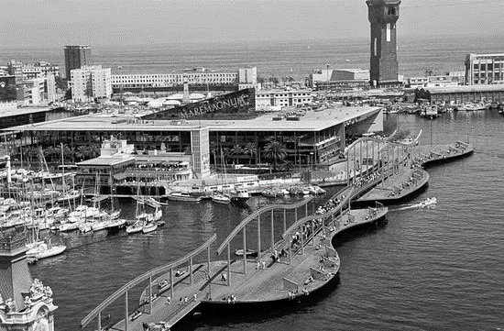
NEW
TALENT
+

Slide 2
TEMÀTICA TIPUS DE PROJECTE:.
IVEAEMPA: NEW TALENT +, Posem focus a l'economia blava àmbit Marítim i Marí, creació d’empreses amb base innovació, tecnologia i impulsar la seva creació i creixement global.
Han de contribuir al desenvolupament de les activitats portuàries en tot tipus de port, mercant, pesquer i nàutic. Prenent com referencia, el marc del Pla d'Impuls a l'Emprenedoria per a la Innovació al Sector Portuari «Ports 4.0 » i a Idees i Projectes comercials.
Programa per a promoure l’emprenedoria territorial especialitzada.
Programa primer de pre-acceleració

Slide 3
TEMÀTICA TIPUS DE PROJECTE:.
NEW TALENT +
a) Eficiència logística en l'àmbit infraestructural, operacional o de prestació de serveis
b) Sostenibilitat ambiental i energia
c) Seguretat i protecció
d) Digitalització de processos i plataformes intel·ligents
Accés a tipus subvenció segons el nivell de maduresa tecnològica del producte o servei innovador (TRL 1-9)
Programa per a promoure l’emprenedoria territorial especialitzada.
Programa primer de pre-acceleració

Slide 4
TEMÀTICA TIPUS DE PROJECTE:.
Has presentat ja una idea o projecte i necessites millorar-la, incorporant talent i, o enfocar-ho internacionalment?
Amb les entitats i plataformes participants, la finalitat és garantir que els projectes presentats a les convocatòries de ports 4.0 i similars, tinguin el suport tècnic i la plataforma tecnològica que permeti el seu impuls. I amb possibilitat de continuïtat i implementació junt amb altres programes. SMP-COSME-2021-CLUSTER: IKAT TOURISM (101074716) i MedBAN (101074763)
Programa per a promoure l’emprenedoria territorial especialitzada.
Programa primer de pre-acceleració

Slide 5
TEMÀTICA TIPUS DE PROJECTE:.
Entitats de reconeguda experiència en acceleració de StartUp's com: Federació d'Empresaris del Mar IVEAEMPA, el Club XXIè Siègle, les Universitats UB i UPC, el Clúster Logístic, Fundació Eurocean, WA4STEM, o plataformes que es visitaran com el Port de Barcelona o el Port nàutic de Torredembarra, n'han sumat el coneixement per organitzar i oferir el Primer programa de contingut pràctic d'emprenedoria Blava
Programa per a promoure l’emprenedoria territorial especialitzada.
Programa primer de pre-acceleració

Slide 6
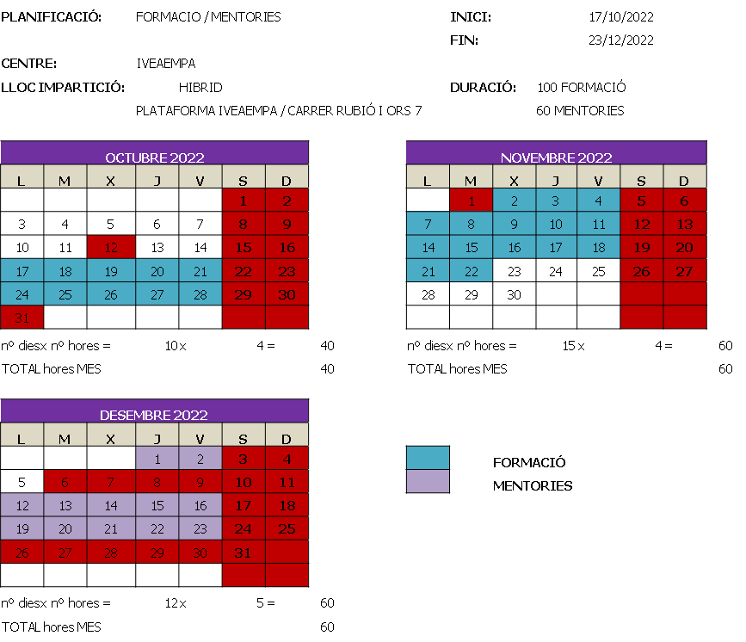
PROGRAMA QUE S’OFEREIX:.
Calendari: Octubre a Desembre 2022.
Horari: de dilluns a divendres de 9:30 a 13:30h
Places limitades.
Formació, i mentoria. Total 160 hores. Format híbrid amb campus virtual streaming i presencial. Quatre línies de reptes identificats (100 hores). Àrea a: tecnologia, innovació i nous models de negoci: 60 hores. Àrea b: programa gestió empresarial: 40 hores.
Mentories: 60 hores mínimes de per tal de consolidar els projectes i les propostes de negoci disruptives seleccionades.
Programa per a promoure l’emprenedoria territorial especialitzada.
Programa primer de pre-acceleració

Slide 7
PROGRAMA QUE S’OFEREIX:
PALANQUES I PLATAFORMES
Programa per a promoure l’emprenedoria territorial especialitzada.
Programa primer de pre-acceleració

Slide 8
EQUIP / MENTORS:.
Iolanda Piedra Ignasi Sayol
Agustín Turull Santiago Ordás
Carla Soteras Oriol Milà
Laia Sayol Jesús Conte
Onia Gonzàlez Joan Albà
Xavier Marfull
Isaac Sayol
Reconeguts formadors i mentors experts empresarials
Xarxa inversors i inversores
Programa per a promoure l’emprenedoria territorial especialitzada.
Programa primer de pre-acceleració

Slide 9
CONTACTE:.
iolandapiedra@iveaempa.org
agustiturull@iveaempa.org
Carla.soteras@iveaempa.org
Campus IVEAEMPA; carrer Rubió i Ors, 7-9. Cornellà del Llobregat. 08940 Barcelona. T. 34 933231212
Campus Virtual: https://gestionv1-c73908.evolcampus.com/acceso.php
Programa per a promoure l’emprenedoria territorial especialitzada.
Programa primer de pre-acceleració

Slide 10
GRÀCIES PER LA VOSTRA ATENCIÓ
Programa per a promoure l’emprenedoria territorial especialitzada.
Programa primer de pre-acceleració

Slide 11
+

